Slide 1
Principi di funzionamento
Powerpoint per gli studenti – Tecnologie a idrogeno
Content created by
<Partner logo>
Ultimo aggiornamento il 07.11.19

Slide 2
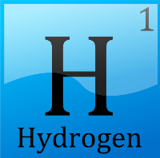
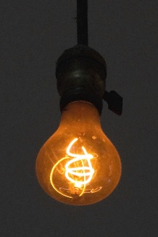
Cos’è una fuel cell?
Una fuel cell è un dispositivo di conversione dell’energia
converte l’energia chimica di un combustibile direttamente in energia elettrica
Photo by Utahraptor ostrommaysi / CC BY
Photo By LPS.1 - Own work, CC0
Ultimo aggiornamento il 07.11.19

Slide 3
Cos’è una fuel cell?
Cosa significa direttamente?
Direttamente significa che invece di bruciare il combustibile e usare il calore in un classico motore, l’energia elettrica è generata direttamente.
L’efficienza del processo è maggiore, gran parte dell’energia chimica del combustibile diventa elettricità (fino al ~70%).
Photo by Utahraptor ostrommaysi / CC BY
Photo By LPS.1 - Own work, CC0
Ultimo aggiornamento il 07.11.19

Slide 4
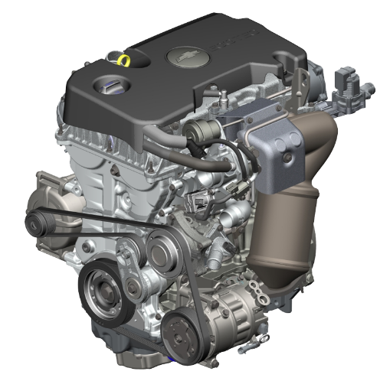
Cos’è una fuel cell?
Le fuel cell hanno caratteristiche in comune sia con i motori a combustione interna che con le batterie
Come un motore a combustione interna, una fuel cell ha bisogno di essere continuamente alimentata da combustibile.
IL principio di funzionamento di una fuel cell è basato su una reazione redox, come nelle batterie.
Ultimo aggiornamento il 07.11.19

Slide 5
Cos’è una fuel cell?
Differiscono anche da motori classici e batterie:
Le batterie hanno un contenuto energetico limitato al loro interno e il tempo di ricarica è lento. Le fuel cell sono limitate soltanto dalla taglia della bombola di combustibile.
I motori a combustione interna bruciano il combustibile e usano il calore in un ciclo termodinamico. L’efficienza è più bassa.
Ultimo aggiornamento il 07.11.19

Slide 6
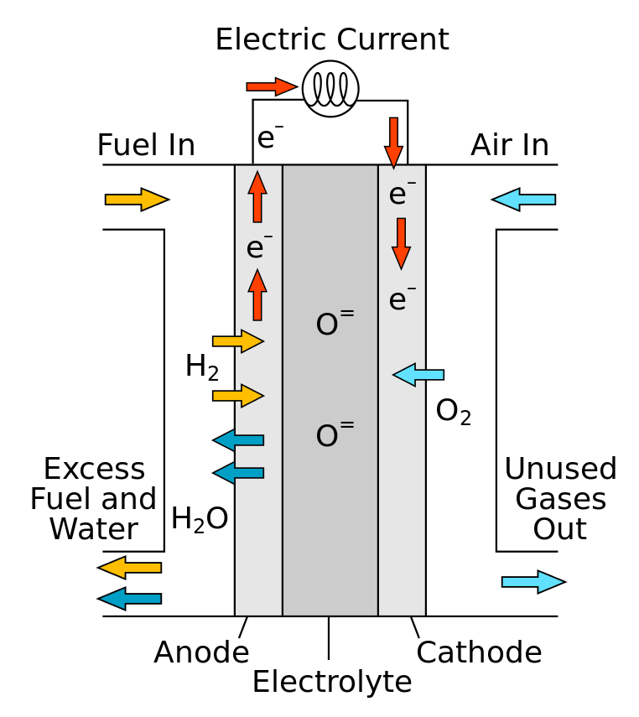
Componenti delle fuel cell
Una fuel cell è composta da due elettrodi porosi posti sui due lati di un elettrolita.
Photo by Sakurambo / CC BY
Ultimo aggiornamento il 07.11.19

Slide 7
Componenti delle fuel cell
Una fuel cell è composta da due elettrodi porosi posti sui due lati di un elettrolita.
Elettrolita
Barriera fisica che evita la miscelazione diretta dei gas (H2 e aria)
Permette il trasporto di ioni tra i due elettrodi, chiudendo il circuito elettrico.
Ultimo aggiornamento il 07.11.19

Slide 8
Componenti delle fuel cell
Una fuel cell è composta da due elettrodi porosi posti sui due lati di un elettrolita.
Elettrodi
- Materiale poroso, permette la diffusione delle specie fino all’elettrolita
- Superficie attiva dove ha luogo la reazione redox
- Conduce sia elettroni che ioni coinvolti nella reazione redox
Ultimo aggiornamento il 07.11.19

Slide 9
Componenti delle fuel cell
Una fuel cell è composta da due elettrodi porosi posti sui due lati di un elettrolita.
Elettrodi
Anodo: chiamato anche “Fuel Electrode”, è l’elettrodo negativo.
Catodo: chiamato anche “Air Electrode”, è l’elettrodo positivo.
Ultimo aggiornamento il 07.11.19

Slide 10
Operazione della fuel cell
Il combustibile viene fornito in modo continuo all’anodo
Ultimo aggiornamento il 07.11.19

Slide 11
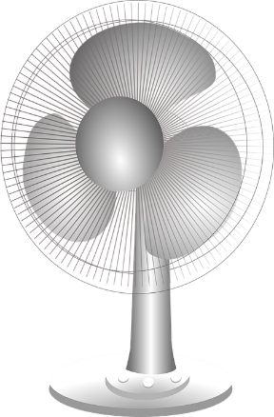
Operazione della fuel cell
Aria o ossigeno sono continuamente forniti al catodo
Ultimo aggiornamento il 07.11.19

Slide 12
Operazione della fuel cell
O²⁻ / H⁺
Gli ioni passano attraverso l’elettrolita
Ultimo aggiornamento il 07.11.19

Slide 13
Operazione della fuel cell
Gli elettroni scorrono attraverso il circuito esterno, alimentando i dispositivi connessi
Ultimo aggiornamento il 07.11.19

Slide 14
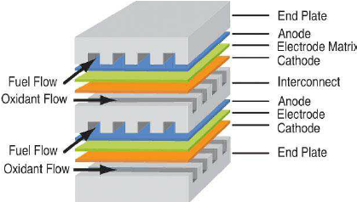
Fuel cell stack
Una singola fuel cell produce un voltaggio limitato (~1V). Per ottenere un voltaggio adatto a utilizzi pratici le celle sono connesse in serie per formare uno stack.
Uno stack fuel cell è composto da diversi elementi che creano le condizioni di funzionamento corretto per la cella e permettono una raccolta efficiente dell’energia prodotta.
Ultimo aggiornamento il 07.11.19

Slide 15
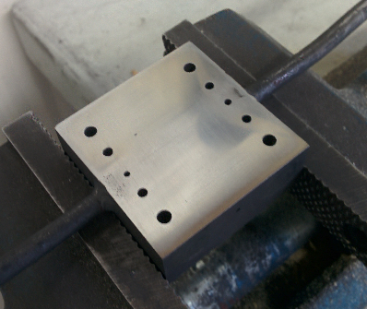
Fuel cell stack: interconnettore
L’interconnettore è un elemento conduttivo, solitamente una piastra metallica, che fornisce supporto meccanico alla cella e viene lavorata per ottenere i volumi in cui scorrono gas anodici e catodici. Ogni camera gassosa deve essere isolata dalle altre. Per evitare miscelamento dei gas (crossover) sono aggiunte delle guarnizioni/tenute in materiali opportuni.
Ultimo aggiornamento il 07.11.19

Slide 16
Fuel cell stack: interconnettore
Caratteristiche dell’interconnettore:
Alta conduttività elettrica
Compatibilità chimica con i materiali della cella e i reagenti gassosi utilizzati
Stabile ad alta temperatura (chimicamente e strutturalmente)
Ultimo aggiornamento il 07.11.19

Slide 17
Fuel cell stack: sealing
Per evitare perdite di gas e crossover, un materiale sigillante è aggiunto in vari punti e in ogni strato dello stack.
I materiali utilizzati dipendono dalla temperatura di funzionamento della cella e sono:
Minerale (a base di mica)
Vetro-ceramico
Saldatura metallica
Elastomeri particolari
Ultimo aggiornamento il 07.11.19

Slide 18
Fuel cell stack: sealing
Caratteristiche dei materiali del sealing:
Stabilità meccanica e chimica nelle condizioni di funzionamento della cella
Isolante elettrico
Non poroso
Coefficiente di espansione termica (CTE) compatibile con i materiali con cui è a contatto.
Ultimo aggiornamento il 07.11.19

Slide 19
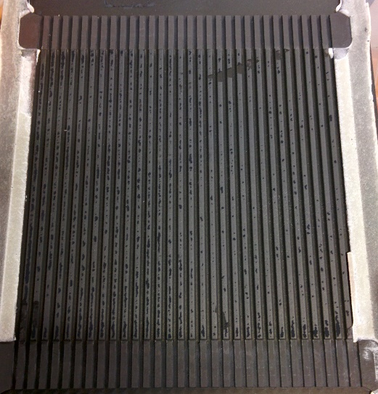
Fuel cell stack: current collector
La corrente generata dalla cella deve essere raccolta e trasferita agli interconnettori creando una connessione elettrica su diversi punti della superficie della cella.
Il current collector ha una struttura e una geometria ottimizzate in modo da raccogliere corrente e contemporaneamente non limitare il flusso di gas in arrivo agli elettrodi.
Ultimo aggiornamento il 07.11.19

Slide 20
Fuel cell stack: current collector
Caratteristiche del current collector:
Stabilità meccanica e chimica nelle condizioni di funzionamento della fuel cell.
Ottimo conduttore elettrico
Struttura porosa o a griglia metallica per permettere afflusso di gas alla cella
Geometria che garantisca una distribuzione di gas uniforme sulla superficie della cella.
Ultimo aggiornamento il 07.11.19

Slide 21
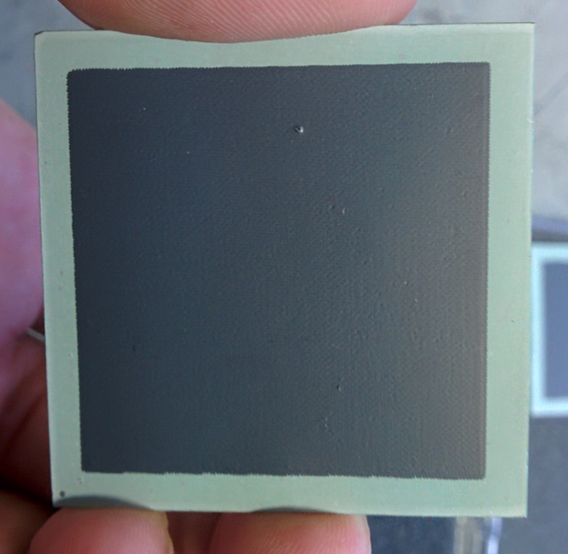
Fuel cell ad alta temperatura
SOFC
Solid Oxide Fuel Cells
Celle a combustibile ad ossidi solidi
MCFC
Molten Carbonate Fuel Cells
Celle a combustibile a carbonati fusi
Entrambe le tecnologie operano ad alta temperatura (600-900°C) e questo permette l’uso di diversi combustibili oltre all’idrogeno. L’alta temperatura operativa offre la possibilità di usare il calore in eccesso prodotto per scopi di cogenerazione industriale o domestica o per produrre ulteriore energia elettrica in un sistema termodinamico classico. I materiali costruttivi di SOFC e MCFC e le reazioni chimiche che avvengono al loro interno sono differenti.
Ultimo aggiornamento il 07.11.19

Slide 22
Fuel cell alta T: combustibili
Perchè nelle celle ad alta temperatura è possibile usare altri combustibili oltre all’idrogeno puro?
Reforming
Il Reforming è una classe di reazioni termochimiche in cui un combustibile è convertito in un altro, solitamente una miscela di gas combustibili chiamata syngas (synthetic gas).
Il reforming di idrocarburi leggeri (metano, metanolo, etanolo, etc.) e altre molecole che contengono idrogeno (es: ammoniaca, NH₃) è favorito ad alta temperatura e in presenza di catalizzatori comuni ed economici (Fe, Ni, Cu).
Il prodotto di queste reazioni è un syngas ricco di H₂ e CO, che è una miscela di gas ideale per l’utilizzo in celle SOFC e MCFC.
A seguito, come esempio, la reazione di reforming del gas naturale con vapor d’acqua:
Steam methane reforming
Ultimo aggiornamento il 07.11.19

Slide 23
Fuel cell alta T: vantaggi
Elevata efficienza di conversione elettrica (fino a ~70%).
Possibilità di utilizzare un ampio range di combustibili.
Emissioni molto limitate: no NO_{x}, composti dello zolfo, particolato o idrocarburi ciclici; le emissioni di CO₂ sono più basse in virtù della maggior efficienza e assenti in caso di utilizzo di solo H₂.
Il calore in eccesso prodotto dal sistema può essere utilizzato per il riscaldamento di utenze.
Nessuna parte in movimento, emissioni acustiche molto limitate.
Alta efficienza indipendentemente dalla taglia del sistema: candidati ideali per la creazione di micro reti di produzione distribuita.
Ultimo aggiornamento il 07.11.19

Slide 24
Fuel cell alta T: svantaggi
Costo di mercato elevato: la tecnologia è nata da poco, i prezzi caleranno in modo significativo a seguito dell’inizio della produzione di massa.
La durabilità del sistema deve essere migliorata: è necessario diminuire ulteriormente il tasso di degrado delle performance del sistema nel tempo per ottenere un tempo di funzionamento accettabile dal punto di vista del mercato.
La stabilità di sistema nel caso di combustibili contenenti carbonio deve essere migliorata.
Ultimo aggiornamento il 07.11.19

Slide 25
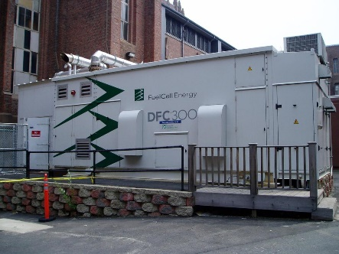
MCFC
Molten Carbonate Fuel Cells
Celle a combustibile a carbonati fusi
Ultimo aggiornamento il 07.11.19

Slide 26
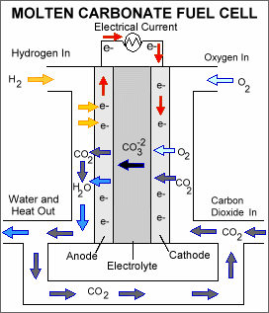
Celle a combustibile a carbonati fusi
Reazione anodica:
Reazione catodica:
Ultimo aggiornamento il 07.11.19

Slide 27
Celle a combustibile a carbonati fusi
Elettrolita
L’elettrolita è solitamente una combinazione di carbonati alcalini (Na e K) contenuto in una matrice di LiAlO₂
La cella opera tra i 600°C e 700°C, range in cui i carbonati fondono e formano un sale conduttivo per lo ione carbonato.
Gli ioni che attraversano l’elettrolita sono CO₃²⁻, pertanto è necessario avere CO₂ fornita al catodo.
Ultimo aggiornamento il 07.11.19

Slide 28
Celle a combustibile a carbonati fusi
Anodo
Vista l’alta temperatura di funzionamento non sono necessari catalizzatori nobili
L’elettrodo è composto da Nickel poroso
Il flusso di ioni CO₃²⁻ verso l’anodo porta alla formazione di acqua e CO₂ nel compartimento anodico. La separazione e il sequestro/riutilizzo della CO₂ è facilmente realizzato tramite condensazione dell’acqua.
Ultimo aggiornamento il 07.11.19

Slide 29
Celle a combustibile a carbonati fusi
Catodo
L’elettrodo poroso è solitamente realizzato in nickel ossido (NiO).
All’anodo è fornita una miscela di aria e CO₂
L’uso di CO₂ presente nel flusso di gas rende le MCFC candidati ideali per l’applicazione di tecnologie di cattura della CO₂ da gas di scarico.
Ultimo aggiornamento il 07.11.19

Slide 30
MCFC: progettazione di sistema
La struttura delle celle MFCF è planare.
Le celle MCFC producono una quantità di corrente limitata rispetto ad altri tipi di celle a combustibile come PEM e SOFC. La densità di potenza è bassa, quindi sono necessarie celle di grande area. Questa caratteristica le rende adatte ad applicazioni stazionarie.
La matrice è flessibile e si deforma se sottoposta a stress meccanici, permettendo la produzione di celle di superficie elevata.
Oltre all’idrogeno, possono essere usati altri combustibili (CH₄, CO, CH₃OH).
Ultimo aggiornamento il 07.11.19

Slide 31
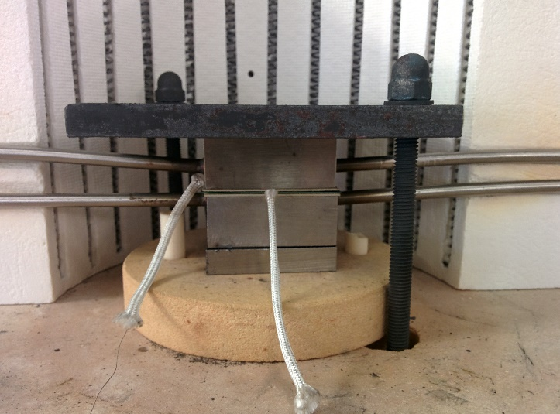
SOFC
Solid Oxide Fuel Cells
Celle a combustibile ad ossidi solidi
Ultimo aggiornamento il 07.11.19

Slide 32
Solid oxide fuel cells
Reazione anodica:
Reazione catodica:
Ultimo aggiornamento il 07.11.19

Slide 33
Solid oxide fuel cells
Elettrolita:
L’elettrolita è denso e composto da materiali ceramici, solitamente YSZ (Yttria Stabilized Zirconia) o GDC (Gadolinia doped Ceria). L’assenza di pori evita il pericolo di fenomeni di crossover.
La cella opera tra 600°C e 900°C, l’alta temperatura è necessaria a ottenere una elevata conduttività ionica nell’elettrolita per ridurre le perdite energetiche.
Gli ioni che attraversano l’elettrolita sono O²⁻, l’acqua è prodotta nel compartimento anodico
Ultimo aggiornamento il 07.11.19

Slide 34
Solid oxide fuel cells
Anodo
Grazie all’elevata temperatura di funzionamento non sono necessari catalizzatori nobili.
L’anodo è solitamente un cermet (misto di ceramica e metallo) poroso composto da Ni+YSZ (nickel + ZrO₂)
Ultimo aggiornamento il 07.11.19

Slide 35
Solid oxide fuel cells
Catodo
Il materiale del catodo è una miscela di ossidi con una struttura cristallina che li rende buoni conduttori elettrici e ionici. I due materiali più usati sono LSM (Lantanium Strontium Manganite) and LSCF (Lantanium Strontium Cobalt Ferrite)
Non sono necessari metalli nobili ma finora è stato impossibile evitare l’uso di terre rare come catalizzatori della reazione dell’ossigeno.
Ultimo aggiornamento il 07.11.19

Slide 36
SOFC: design di sistema
Ultimo aggiornamento il 07.11.19

Slide 37
SOFC: design di sistema
Allo stato dell’arte, le celle SOFC sono molto sottili (0.3-1mm) e planari.
La configurazione più usata è ASC (anode supported cells). L’anodo è spesso e funge da supporto meccanico, permettendo così di avere un elettrolita molto sottile in modo da minimizzare le perdite energetiche.
Le celle SOFC producono una corrente di un ordine di grandezza maggiore rispetto alle celle MCFC. Con questa densità di potenza elevata è possibile produrre stack molto compatti.
Le proprietà meccaniche della cella e la necessità di avere strati molto sottili rende complesso produrre SOFC planari di superficie elevata.
Oltre l’H₂, possono essere utilizzati altri combustibili (CH₄, CO, CH₃OH, NH₃).
Ultimo aggiornamento il 07.11.19

